Slide 1
মাল্টিমিডিয়া শ্রেণিকক্ষে সবাইকে স্বাগতম

Slide 2
পরিচিতি
উম্মে হাবিবা আক্তার
প্রভাষক (সমাজবিজ্ঞান)
বওলা ডিগ্রি কলেজ
ফুলপুর , ময়মনসিংহ
বিষয়ঃ সমাজবিজ্ঞান
শ্রেণিঃ দ্বাদশ
অধ্যায়ঃ তৃতীয় (প্রত্নতত্ত্বের ভিত্তিতে বাংলাদেশের সমাজ ও সভ্যতা)
পাঠঃ ময়নামতি

Slide 5
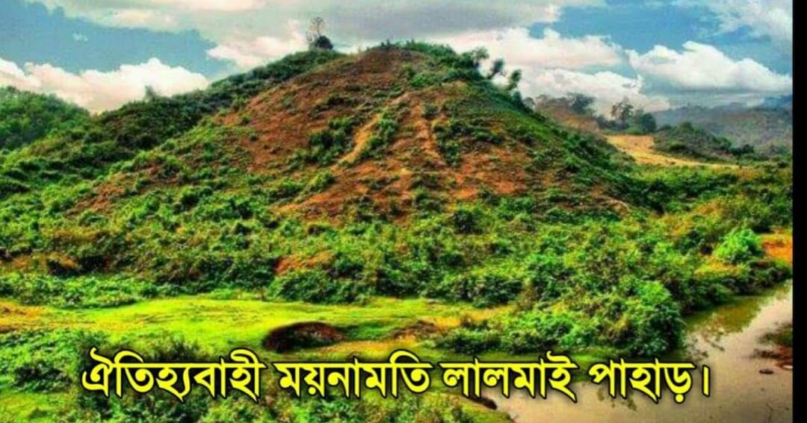

Slide 6
ময়নামতি

Slide 7
শিখনফল
এই পাঠ শেষে শিক্ষার্থীরা –
১। ময়নামতি কোথায় অবস্থিত তা বলতে পারবে।
২। ময়নামতিতে যে বিখ্যাত স্থানরয়েছে তা সম্পর্কে বলতে পারবে।
৩। ময়নামতির সামাজিক –ঐতিহাসিক গুরুত্ব বলতে পারবে।

Slide 8
অবস্থান
কুমিল্লা শহর থেকে প্রায় ৮কিমি দক্ষিণ-পশ্চিমে ময়নামতি অবস্থিত। ১১ মাইলব্যাপী ময়নামতি লালমাই পাহাড়ের মধ্যবর্তী স্থানে বাংলাদেশের অন্যতম গুরুত্বপূর্ণ প্রত্নতাত্ত্বিক নিদর্শন। ১৯৫৫সালে প্রত্নতাত্ত্বিক বিভাগ এখানে খননকার্য শুরু করেন।

Slide 9
‘ময়নামতি’নামের উৎপত্তি
অনেকের ধারনা,নিকটবর্তী ময়নামতি নামের এক গ্রামের নামানুসারে এ জায়গার নাম ময়নামতি। আবার অনেকে মনে করেন, রাজা মানিকচন্দ্রের স্ত্রী ময়নামতির কাহিনি এ জায়গার সাথে জড়িত। চন্দ্রবংশীয় রাজা গোবিন্দচন্দ্রের মা রানি ময়নামতির নামানুসারে এ জায়গার নাম ‘ময়নামতি’। রাজা মানিকচন্দ্রের মৃত্যুর পর তিনি অনেককাল মেহেরকুল ও পাটিকারা রাজ্যের শাসনকার্য পরিচালনা করেন। রাষ্ট্র পরিচালনায় তিনি ছিলেন অন্যনসাধারণ জ্ঞানসম্পন্ন। এখানকার পাহাড়ের উত্তারাংশের নাম ময়নামতি ও দক্ষিণাংশের নাম লালমাই।

Slide 10
শালবন বিহার
ময়নামতি-লালমাই পাহাড়ের মধ্যবতী স্থানে এই প্রত্নতাত্ত্বিক আবিষ্কার ‘শালবন বিহার’ অবস্থিত। নিকটবর্তী শালবনপুর গ্রাম ও শালবনের অরণ্য থেকে এ স্থানের নাম। খননকার্যের ফলে এক বিরাট বৌদ্ধমন্দির আবিষ্কৃত হয়েছে।এ বিহারের প্রতি পাশের দেয়াল প্রায় ৫৫০ফুট লম্বা ও সাড়ে ১৬ফুট চওড়া। এখানে ভিক্ষুদের বাসোপযোগী ১১৫টি কক্ষের ধ্বংশাবশেষ আবিষ্কৃত হয়েছে।

Slide 11
শালবন বিহারের বৈশিষ্ট্য
শালবন বিহারের বৈশিষ্ট্য রয়েছে। এই বৈশিষ্ট্যগুলি হল-
(ক) এটি বৃহৎ বৌদ্ধ মন্দির।
(খ) বৌদ্ধ ভিক্ষুদের জন্য পরিকল্পিত আবাসিক ব্যবস্থা।
(গ) কারুকার্যখচিত ইট ও টেকসই গড়ন।
(ঘ)পূজা অর্চনার সুব্যবস্থা ও ধর্মসভা আয়জনের জন্য হলঘর।

Slide 12
কোটিলা মুড়া
শালবন বিহার থেকে তিন মাইল উত্তরে ক্যান্টনমেন্ট এলাকায় আবিষ্কৃত ধ্বংসাবশেষটির নাম কোটিলা মুড়া। খননকার্যের ফলে এখনে তিনটি প্রধান স্তুপ পাওয়া গেছে।

Slide 13
চারপত্র মুড়া
কোটিলা মুড়ায় একটি চতুষ্কোণ মন্দির আবিষ্কৃত হয়েছে। এটি কোটিলা মুড়া থেকে প্রায় এক দশমিক পাঁচ মাইল উত্তরে অবস্থিত।

Slide 14
আনন্দ বিহার
অষ্টম শতকে দেব বংশীয় প্রভাবশালী রাজা আনন্দদেব শালবন বিহারের ২মাইল উত্তরে এ বিহার নির্মাণ করেন। দ্বিতীয় বিশ্বযুদ্ধের সময় এখানে বৃটিশ সৈন্যরা অবস্থান করছিল।

Slide 15
প্রত্নতাত্ত্বিক ঐশ্বর্য
ময়নামতিতে বেশ কিছু পোড়ামাটির ফলক পাওয়া গিয়েছে। ফলকগুলিতে বৌদ্ধ ও ব্রাহ্মণ্য দেব-দেবীর মূর্তি খোদিত ছিল। কোটিলা মুড়ার ধ্বংসস্তুপ থেকে অবলোকিতেশ্বরের পাথরের মূর্তি উদ্ধার করা হয়েছে। এখানে ব্রোঞ্জ নির্মিত বুদ্ধমূর্তি পাওয়া গিয়েছে।
ময়নামতি লালমাই পাহাড়ের খননকার্যের বিভিন্ন পর্যায়ে আবিষ্কৃত গুপ্তযুগের ও গুপ্তযুগ পরবর্তিকালের স্বর্ণ ও রৌপ্য মিলে ৩৫০টিরও বেশি আবিষ্কৃত মুর্দ্রা ইঙ্গিত দেয় যে,এ অঞ্চলে অন্তত একটি পরিবর্তনশীল মুদ্রাভিত্তিক অর্থনীতি চালু ছিল । কোনো কোনো মুদ্রার গায়ে ষাঁড়ের চিহ্ন,কোনটির গায়ে ধর্ম বিজয়,ললিতাকর লিখা ছিল। মূদ্রার বিপরীত দিকে চন্দ্র ওসূর্যের প্রতীক অংকিত ছিল।

Slide 16
মূল্যায়ন
শীতের ছুটিতে তপু তার বন্ধুবান্ধবীর সাথে কুমিল্লার একটি পাহাড়ি অঞ্চলে বেড়াতে যায়। সেখানে খ্রিষ্টীয় অষ্টম শতাব্দী পর্যন্ত বৌদ্ধ সংস্কৃতি ও সভ্যতার বিকাশ ঘটেছিল।
উদ্দীপকের তপুর বেড়াতে যাওয়া সভ্যতাটি কোন সভ্যতাকে ইঙ্গিত করেছে?
(ক) মহাস্থানগড় (খ) উয়ারি বটেশ্বর
(গ) পাহাড়পুর (গ) ময়নামতি
(২) উক্ত সভ্যতাটির ঐতিহাসিক গুরুত্ব হলো-
এ যুগের সমাজ ও সংস্কৃতি ছিল প্রধানত ধর্ম দ্বারা প্রভাবিত
ধ্বংসাবশেষের মন্দির ও বিহারই বেশি ছিল
স্থানীয় নৃপতিরা মন্দির তৈরিতে অবদান রেখেছিল
(ক) i ও ii (খ) i ও iii (গ) ii ও iii (ঘ) i , ii ও iii

Slide 17
বাড়ির কাজ
ময়নামতির সামাজিক ও ঐতিহাসিক গুরুত্ব আলোচনা কর

Slide 18
ধন্যবাদ

